Slide 1
CALMAN
De acum iți poți calcula caloriile pe web!

Slide 2
Ce este CALMAN?
CalMan,este o platformă gratis,online și deschisă,care iți permite să iți organizezi dieta,transformând caloriile tale zilnice direct în produse sănătoase și ușor de achiziționat.

Slide 3
Cum funcționează CalMan?
CalMan,permite utilizatorilor să introducă orice valoare cuprinsă între 1.000-20.000 de calorii(caloriile necesare pentru o zi),folosind algoritmul nostru,prevăzând o combinație aleatorie de produse care satisfac, cantitățile date de calorii.

Slide 4
SNAPSHOTS

Slide 5
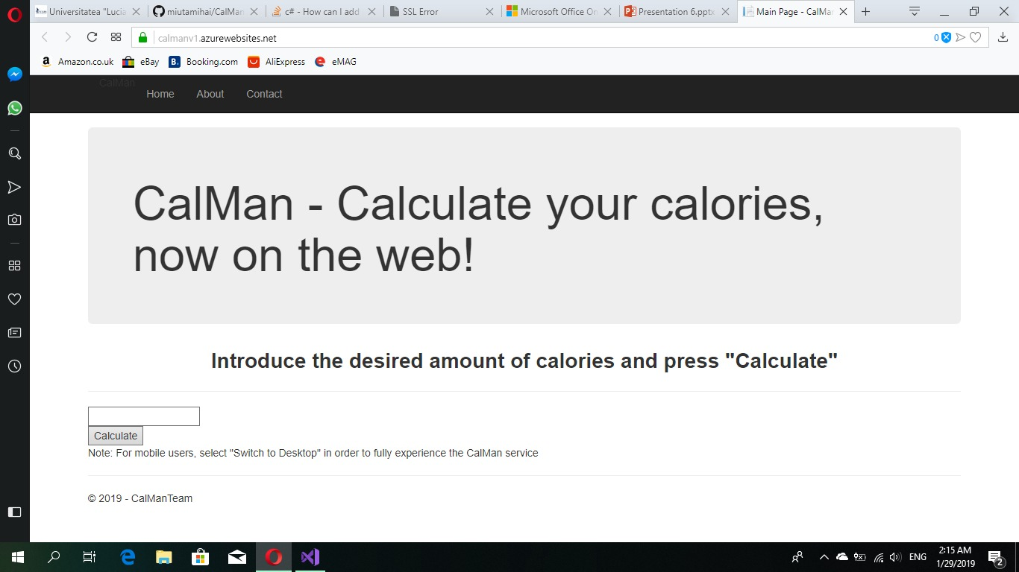

Slide 6
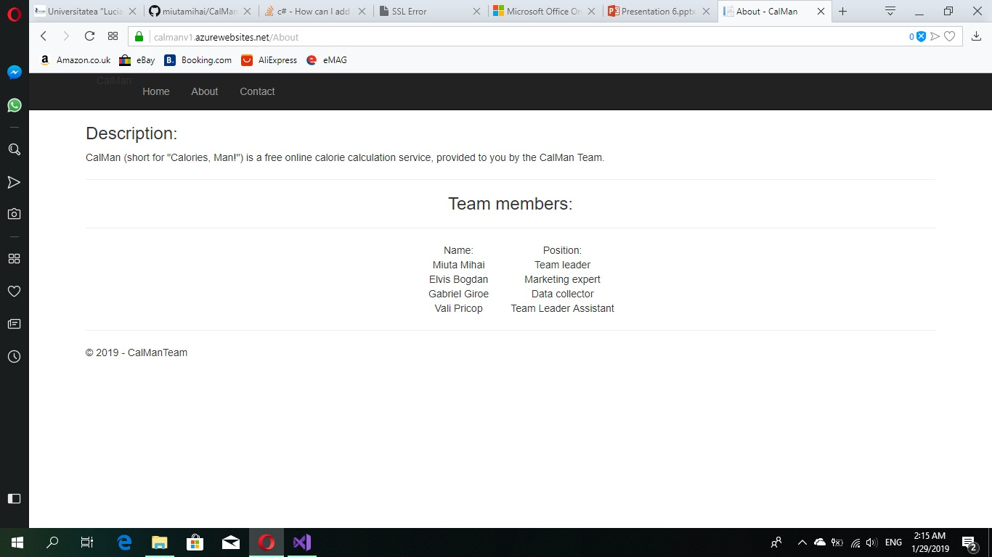

Slide 7
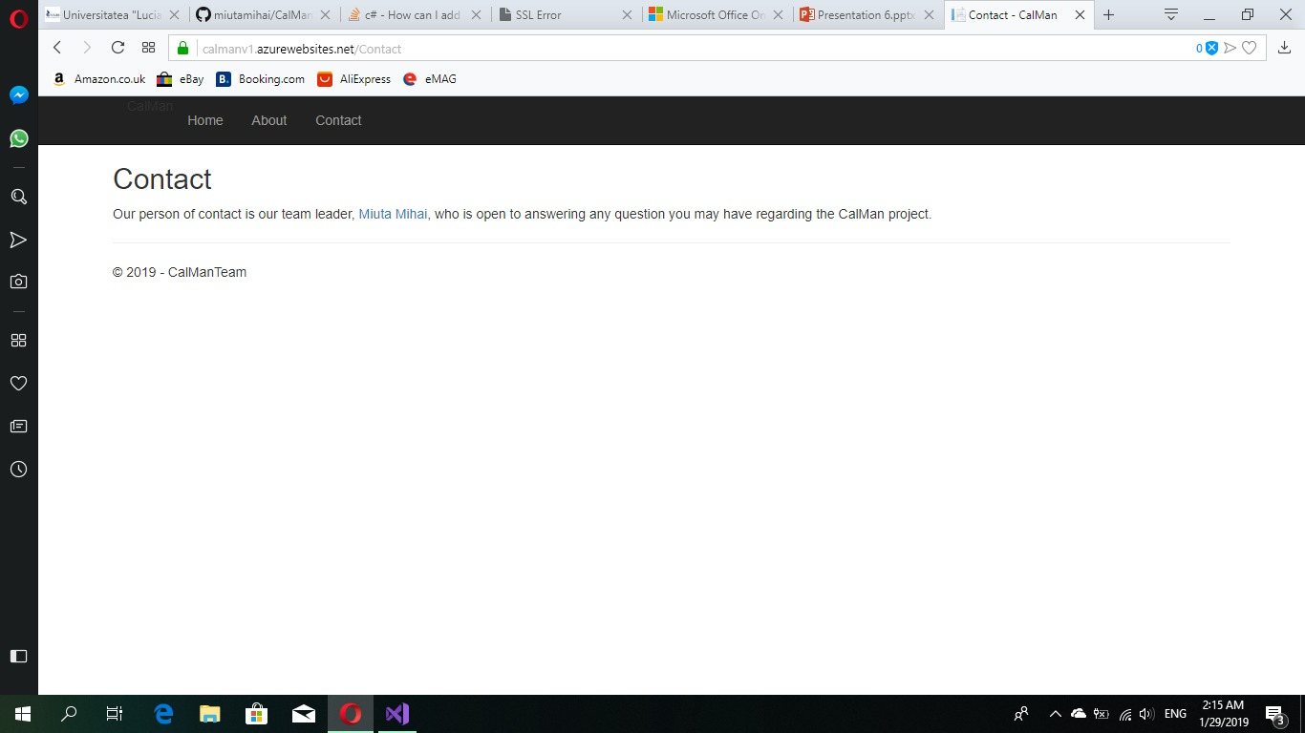

Slide 8
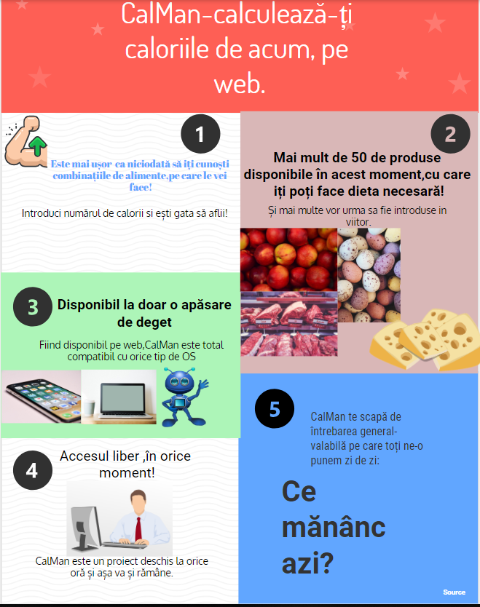
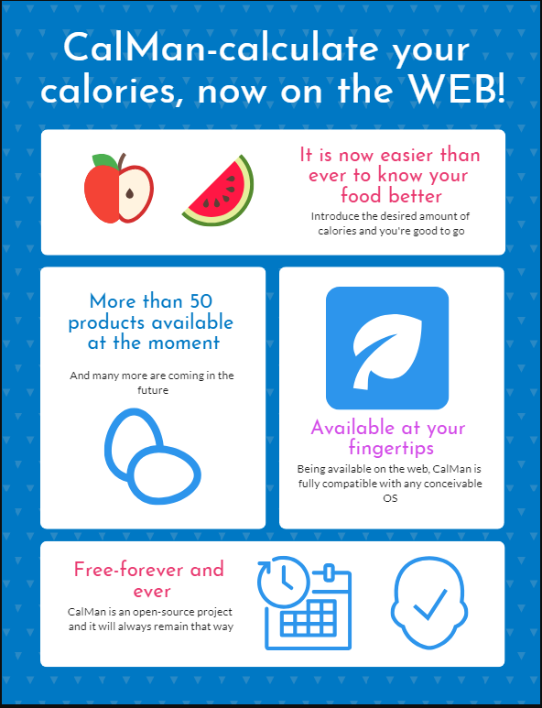

Slide 9
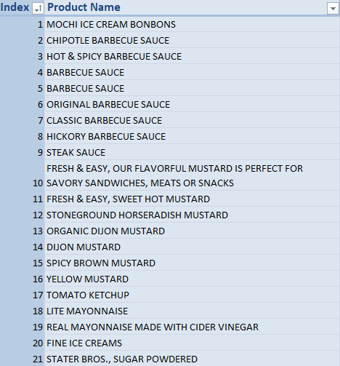
Prima și a doua coloană,reprezintă indexul și combinația de alimente pe care o dorești, rezultată din ingredientele introduse in baza de date.

Slide 10
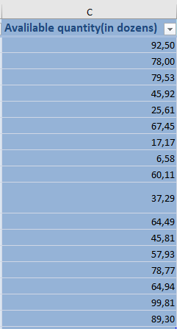
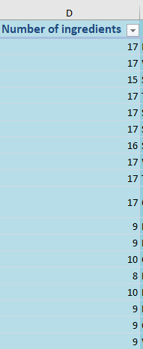

Slide 11
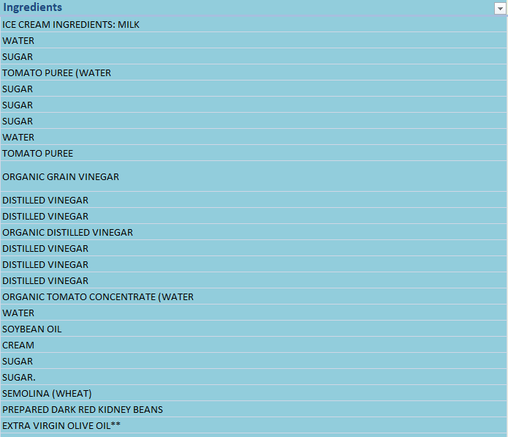
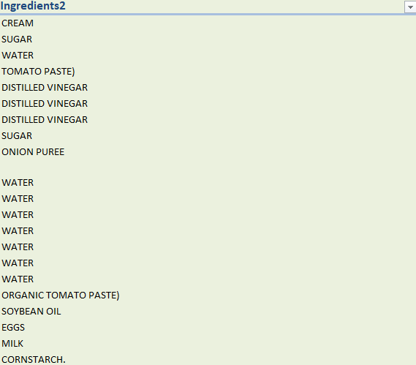
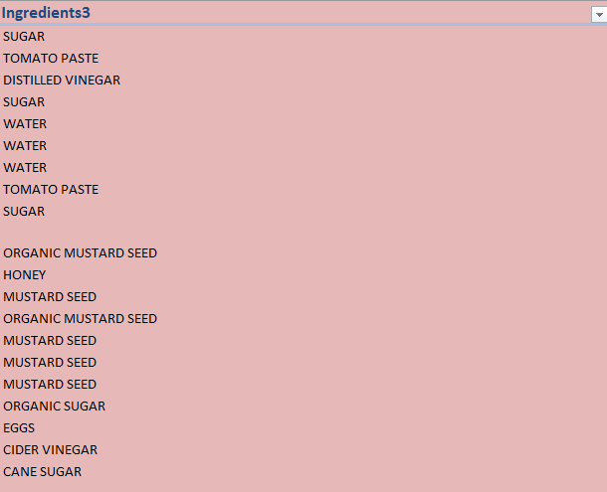

Slide 12
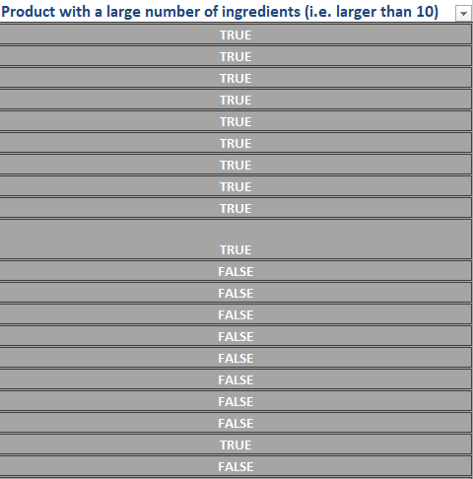
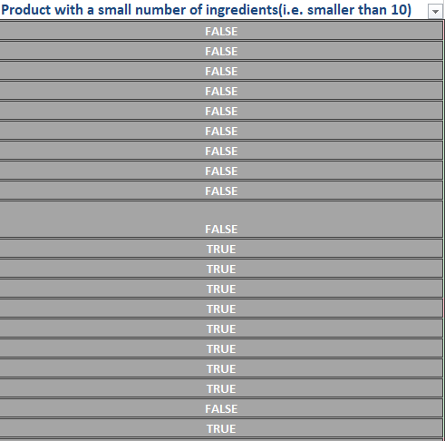
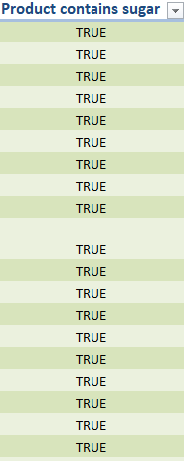

Slide 13
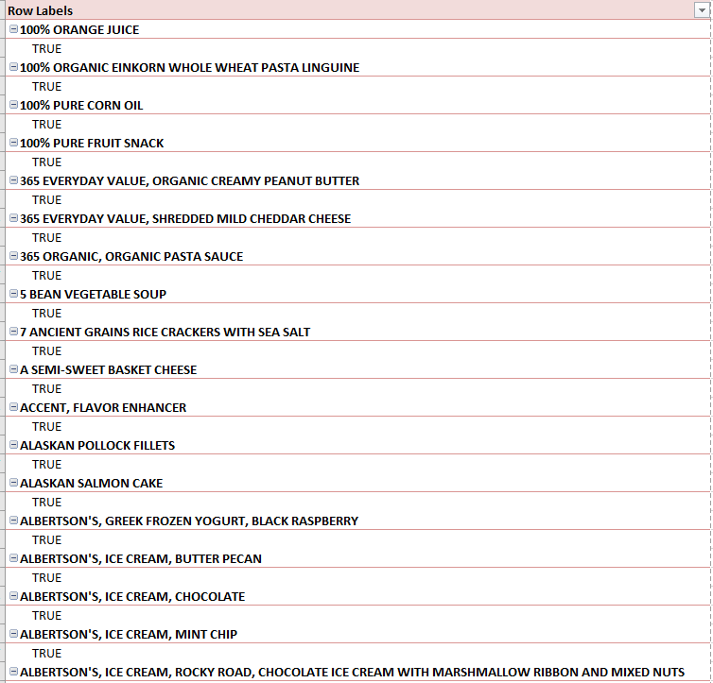
Tabel pivot

Slide 14
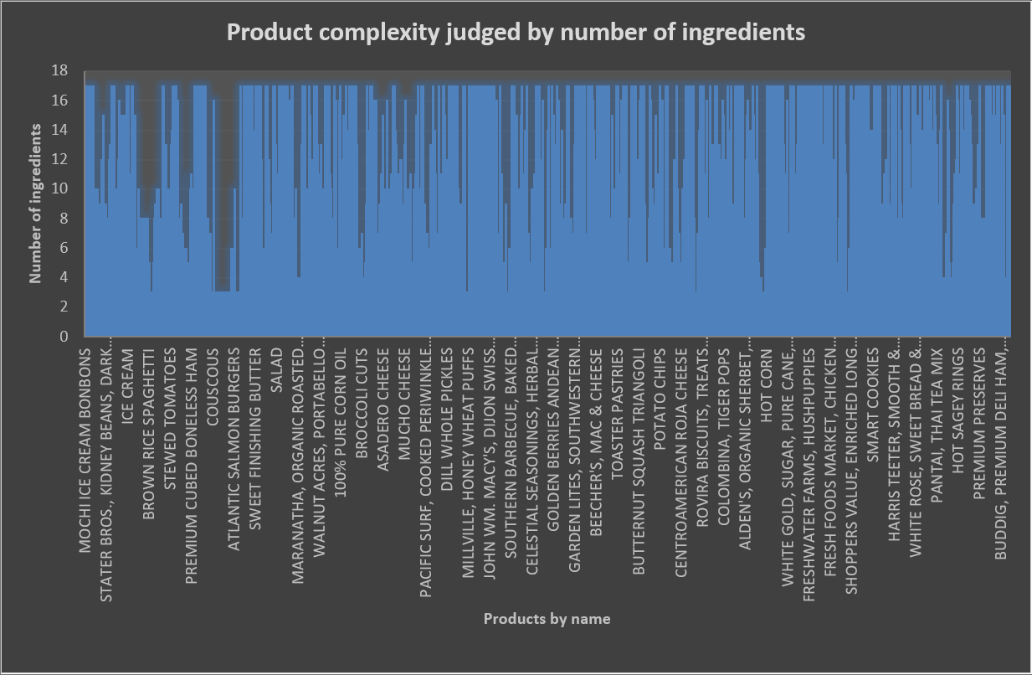
Complexitatea produselor

Slide 15
Link-uri:
Link pentru serviciul CalMan:
https://calmanv1.azurewebsites.net/
Link catre proiectul CalMan,aflat pe GitHub:
https://github.com/miutamihai/CalMan

